Slide 1
Archivio storico di Cervasca
appunti di ricerca sull’agricoltura nel passato
VivereCervasca 12 novembre 2021

Slide 2
Cervasca diventa comune autonomo a fine 1500
Dalla seconda metà del Seicento ampia documentazione d’archivio
Statistiche agricole solo da metà Settecento
Relazioni settecentesche: Sala, Brandizzo
Ordinati (verbali del Consiglio) e Causati dal 1640

Slide 3
Secoli X-XIII “un’epoca di tangibile prosperità. Grazie anche a un optimum climatico che garantisce stagioni miti, favorendo le colture e i traffici fin nelle zone alpine.” (A. Barbero, 08)
Importanza economica della montagna, autonomia politica, forte potere contrattuale che consente di tener testa al potere di allora, esenzioni, statuti, famiglie influenti (Lovera, Acceglio, Miglia…)

Slide 4
Una economia di autosufficienza, scopo primario produrre il cibo e il necessario per la sopravvivenza
Centralità dei cereali, quota degli insediamenti funzione del clima

Slide 5
Le comunità alpine riescono a riappropriarsi in parte delle risorse pascolive e boschive, favorite anche dai terreni incolti in pianura disponibili in inverno.
Tutto cambia col raffreddamento del 1300 (estati fredde e piovose, malattie fungine dei cereali, peste) e soprattutto nel 1400 con lo scavo delle bialere e la bonifica dei terreni della pianura cuneese

Slide 6
In passato simbiosi e perfetta integrazione fra agricoltura e allevamento
Oggi allevamenti specializzati e intensivi

Slide 7
Agricoltura e allevamento al centro della vita
Negli Statuti di Valgrana del 1415 le norme zootecniche sono fra le pochissime ad essere non modificabili o cancellabili. Le altre norme erano «flessibili»: capitulatores

Slide 8
Mantenere il delicato equilibrio fra le opposte esigenze dell’agricoltura e dell’allevamento, fra beni «particolari», comuni e pubblici, fra sfruttamento delle risorse e conservazione

Slide 9
Cervasca al confine fra pianura e montagna con entrambe le situazioni e con due tipologie fondiarie: grandi aziende di proprietà di ecclesiastici o nobili in pianura e «piccoli particolari» in collina, due «mondi» diversi
La montagna è ricca di risorse foraggere e forestali sfruttabili solo dagli animali
Quota e pendenza, fattori negativi per le coltivazioni, possono favorire l’allevamento

Slide 10
Il 1600 secolo travagliato e cupo, continui problemi e spese per i passaggi di truppe
In Archivio a Cervasca molti documenti, ma pochi dati

Slide 11
Nella seconda metà del Settecento cartografia, catasti, denunce produzioni, Relazioni (1716, Sala, Brandizzo)

Slide 12
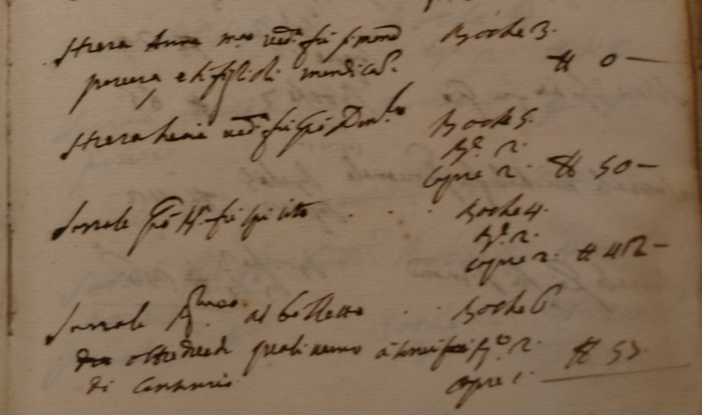
Consegna del sale del 1741

Slide 13
Consegna del sale del 1741:
496 nuclei famigliari, ( solo 300 nella Consegna del 1685)
1847,5 residenti (esclusi bambini),
«Questa terra numera tra grandi e piccoli anime 1000» Brandizzo 1753
798,5 vacche, (Brandizzo 850)
98 ovicaprini, (Brandizzo 300)
50 poveri mendicanti esentati,
91 poveri con tassa ridotta
117 cognomi diversi
54 Parolla, 42 Armando/a/i
29 Mandrille, 28 Sarale/Sarrale
18 Strero/i e Giraudo/a/i
14 Bramardo/a/i
13 Ristorto e Ollivero

Slide 14
Relazione del Brandizzo
su «ogni città e terra della provincia di Cuneo» anno 1753
«questo territorio è parte in pianura e parte in montagna»

Slide 15
Relazione del Brandizzo 1753
Campi 1° | Campi 2° | Campi 3° | totale
1436 | 962 | 562 | 2958
)
prati | castag. | alteni | boschi | pascoli | case | totale
377 | 550 | 132 | 181 | 202 | 46 | 4479
Rotazione segale, frumento, marsaschi, trifoglio, riposo. Fromentino, miglio, avena (biada)

Slide 16
Cervasca 1753 uso del terreno
Campi g.2958 66%
Castagneti g.550 12%
Prati g. 377 8%
Pascoli g. 202 5%
Boschi g. 181 4%
Alteni g. 132 3%
Case, ayre g. 46 1%
Rocche, impr. g.31

Slide 17
DATI attuali DELLO SFRUTTAMENTO DEL SUOLO
Cervasca 16,06 %
Vignolo 17,00 %
Borgo San Dalmazzo 21,75 %
Cuneo 14,47 % (1753 <1%)

Slide 18
Non ci sono Catasti Seicenteschi (1649 e 1699)
Catasto del 1741 (la mappa è a Torino) erroneamente catalogato come del 1791
Catasto rilegato in cuoio, senza data, ma del 1770 classificato come «antico» ma posteriore all’altro, con mappe
Entrambi «moderni», geometrici, particellari, ordinati per possessori

Slide 20
Catasto del 1741
522 possessori, 2752 particelle, 4682 giornate
Maggior proprietario la Comunità con 369 giornate
Oltre 722 giornate di proprietà della chiesa, ecclesiastici o enti
3 possessori con più di 100 giornate
Oltre il 60% con meno di 5 giornate
113 possessori con meno di una giornata
Cognome più diffuso Parola con 46 intestatari
Armando e Mandrile 34, Renaudo e Serale 27, Strero 20, Giraudo 18, Bramardo e Ollivero 11, Ristorto 10
Il territorio è diviso in 17 Regioni o Valbe: Roà del Prato, Basse di Stura, Cerialdo, Grumera sottana e soprana, Frescheri, Olmetto, Pavia, Villa, Vodarello, Royda, Bolleto, Comba, Roccassetti, Succaretto, Prato Gaudino, Ubacco

Slide 21
Territorio diviso fra grandi proprietà in pianura, spesso «immuni» (qui la cascina di 67 gg. dei Padri di San Francesco) e piccolissime aziende in collina

Slide 22
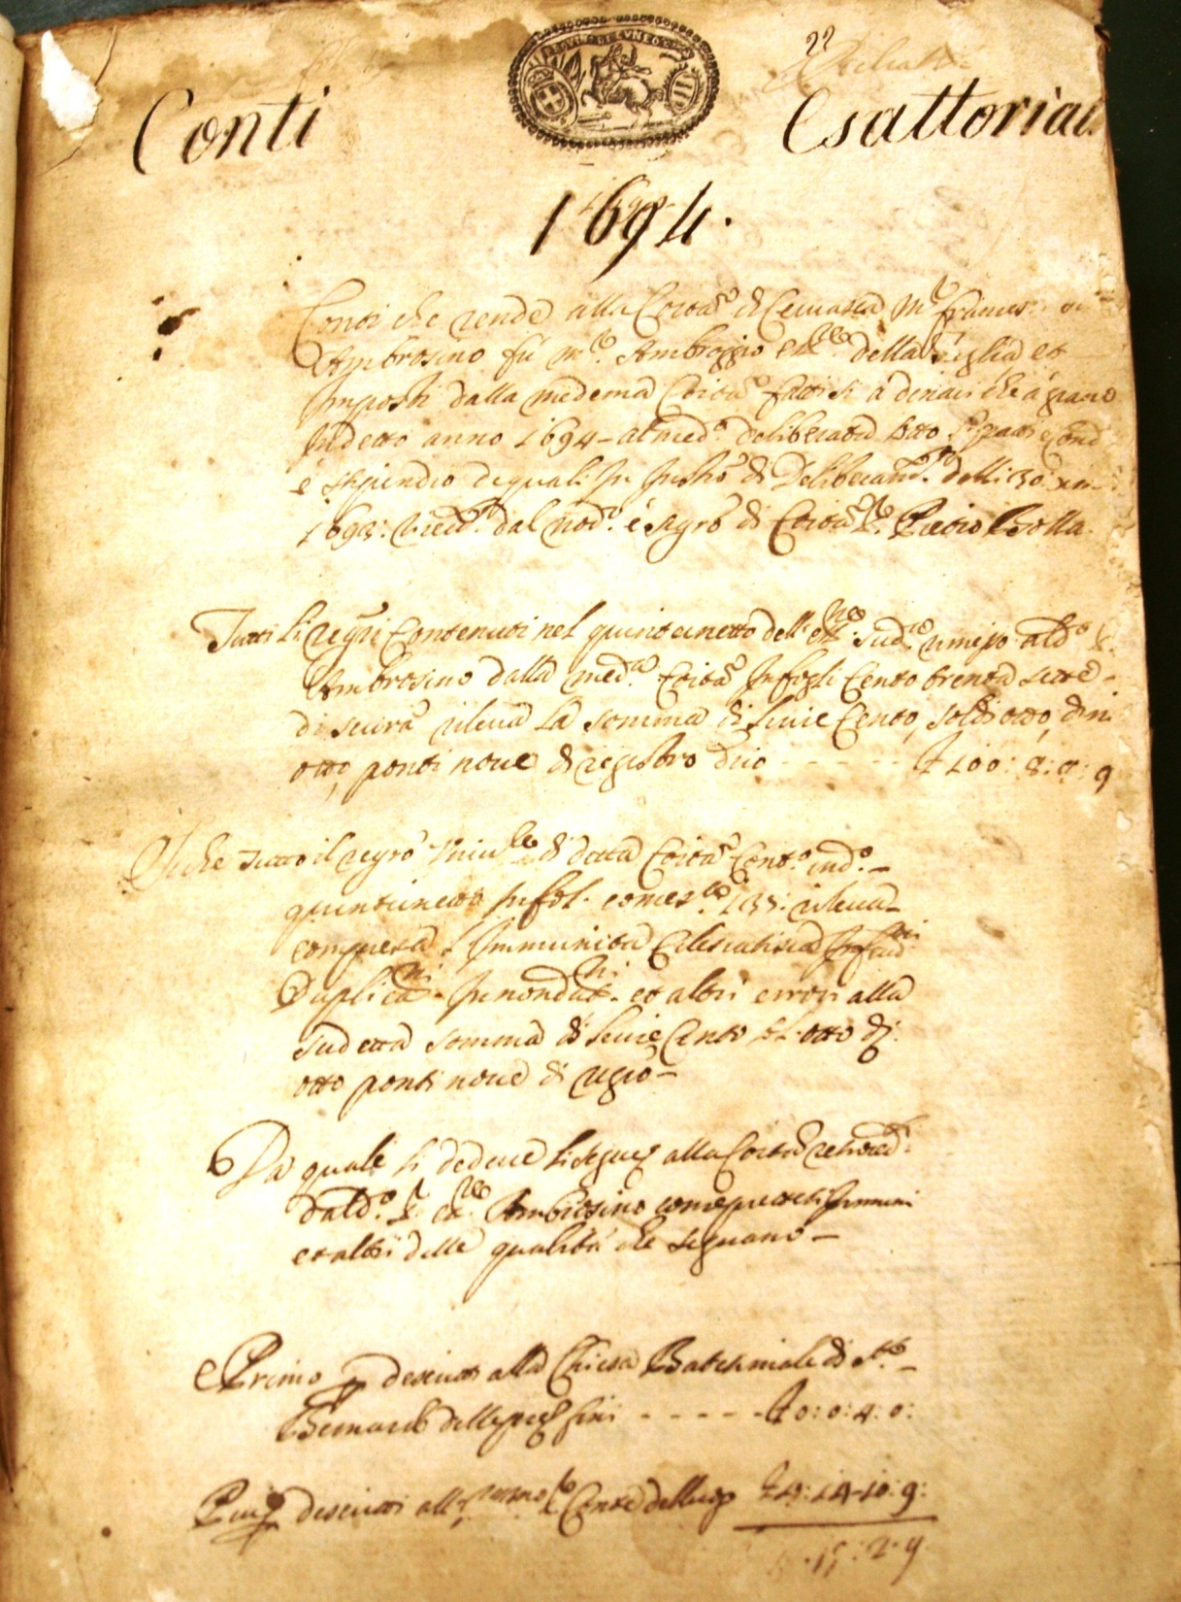
Dal totale di registro di 100 lire si detraevano i beni immuni (del Conte ed ecclesiastici) e restava un valore di 76 lire
Circa un quarto dei beni fondiari (tutte le proprietà più estese e ricche) non erano tassate e questo contribuiva ad appesantire molto la «taglia» per i piccoli proprietari
A differenza di molti altri comuni, Cervasca non aveva praticamente entrate ed era obbligata a prelevare i soldi dovuti ai Savoia, alla chiesa, ai nobili e quelli per le varie spese dai cittadini

Slide 23
Il totale di registro, l’insieme dei valori fondiari di tutti i terreni del comune

Slide 24
Due Catasti in pochi anni (anzi tre…),
lo specchio di un periodo di grave crisi economica , guerre, annate agrarie negative, epidemia del bestiame, controversie per spostamento sede parrocchiale.
Molti «piccoli particolari» impossibilitati a pagare le tasse devono vendere gli appezzamenti
Difficoltà a tenere aggiornato il registro
Fra le particelle più diffuse, oltre a campo, prato, castagneto etc.,
vigna, alteno, ripaggio, giaira, «terra nuda» ayra e sagna

Slide 25
…in compenso, grafia ornata, parte grafica più curata

Slide 27
Consegna granaglie anno 1746

Slide 28
Consegna granaglie anno 1746

Slide 29
Consegna cereali minori
Fromentino, meliga, miglio, marsaschi

Slide 30
Produzioni secondo il Brandizzo in emine (18 kg)
Segale 20832 (3700 q), frumento e barbariato 15016, (2700 q) marsaschi 18319 (3300 q)
Vacche 850, lanute e caprine 300
Cocchetti rubbi 900 (riescono a meraviglia i mori celsi)
Canapa rubbi 660, vino brente 2000, olio noce 300
Produzioni più che sufficienti per il fabbisogno… in media…(situazione fondiaria di Cervasca molto disomogenea)

Slide 31
…in annate normali. Proprio in quel periodo anni di carestia ed epidemia del bestiame
18-4-1742, si ordina una novena «per placare l’ira divina» e far cessare fame e malattie

Slide 32
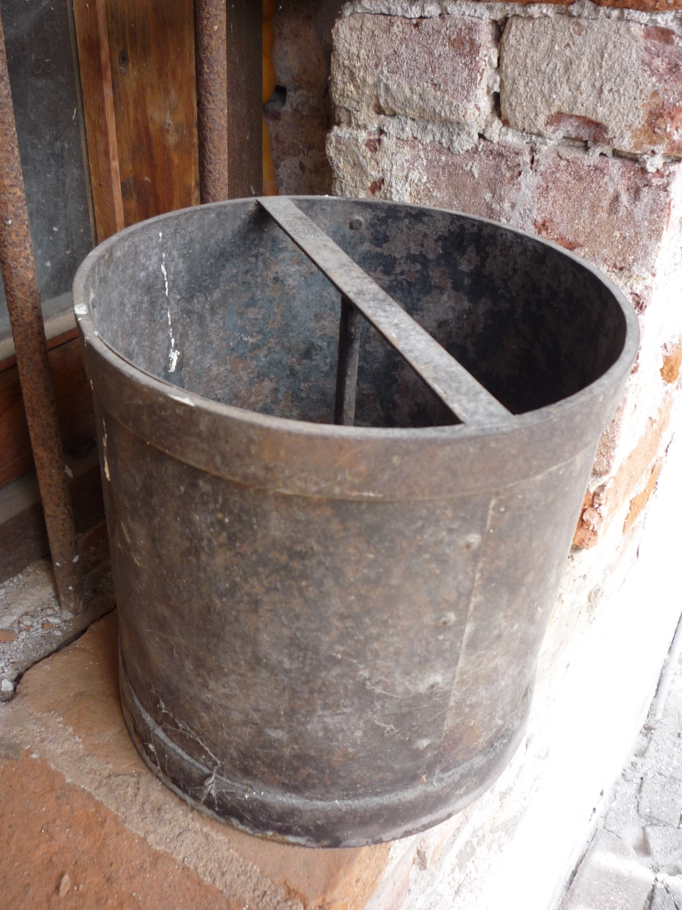
Differenze nella resa:
Frumento 24 e/g = 4 q
Segale 28 e/g = 5 q
Differenza nelle colture:
359 giornate a grano saraceno (formentone)
16 e/ g , 800 quintali
(consegna 350 q)
85 emine di fave
840 em. legumi (ceci?)
Solo 420 emine di meliga non zootecnica!
Cereali solo per consumo umano eccetto l’avena
Lc 6,38 «una misura buona, pigiata, scossa e traboccante»

Slide 33
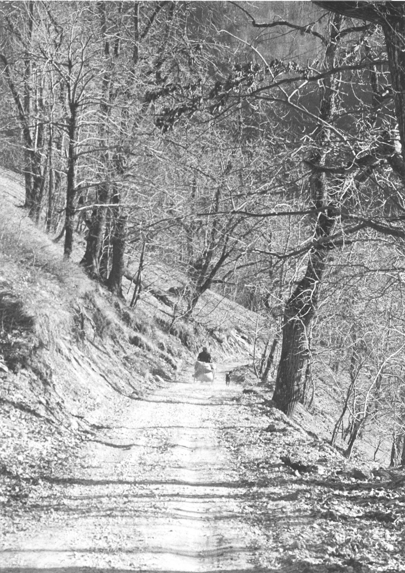
I castagneti producevano 6 emine di castagne bianche per giornata, 3300 emine
Vi è una «gran quantità di noci» che producono 300 rubbi di olio, 2400 litri circa, in parte venduti fuori comune

Slide 34
La castagna base dell’alimentazione in collina: “il vitto de’ rurali consiste per lo più nelle castagne”, (Brandizzo)
I castagneti investimento per abitanti delle alte valli
Il legno di castagno fondamentale per le costruzioni

Slide 35
Le colture di una volta, ormai scomparse o quasi e che si potrebbero recuperare:
i ceci e le fave
Il miglio e il «frumentìn»
la «melia» da polenta
la segale, l’avena,
la vite, il noce da frutto

Slide 36
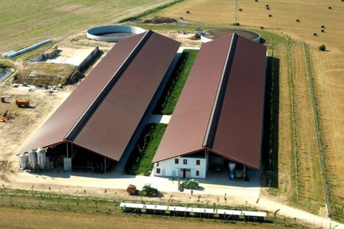
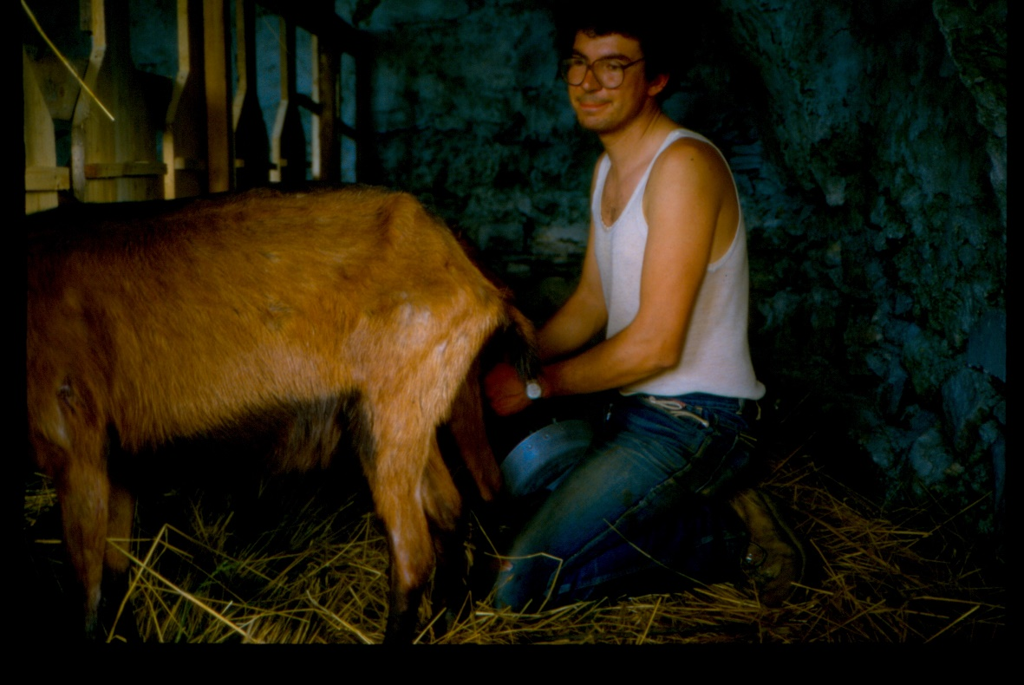
Zootecnica e agricoltura hanno «divorziato»
Allevamenti intensivi e agricoltura chimica
La maggioranza dei cereali coltivati per uso zootecnico (mais…)
Il «miglioramento» genetico ha cambiato molto anche le varietà ancora coltivate: segale, grano, mais
Ogni «miglioramento» ha un prezzo…

Slide 37
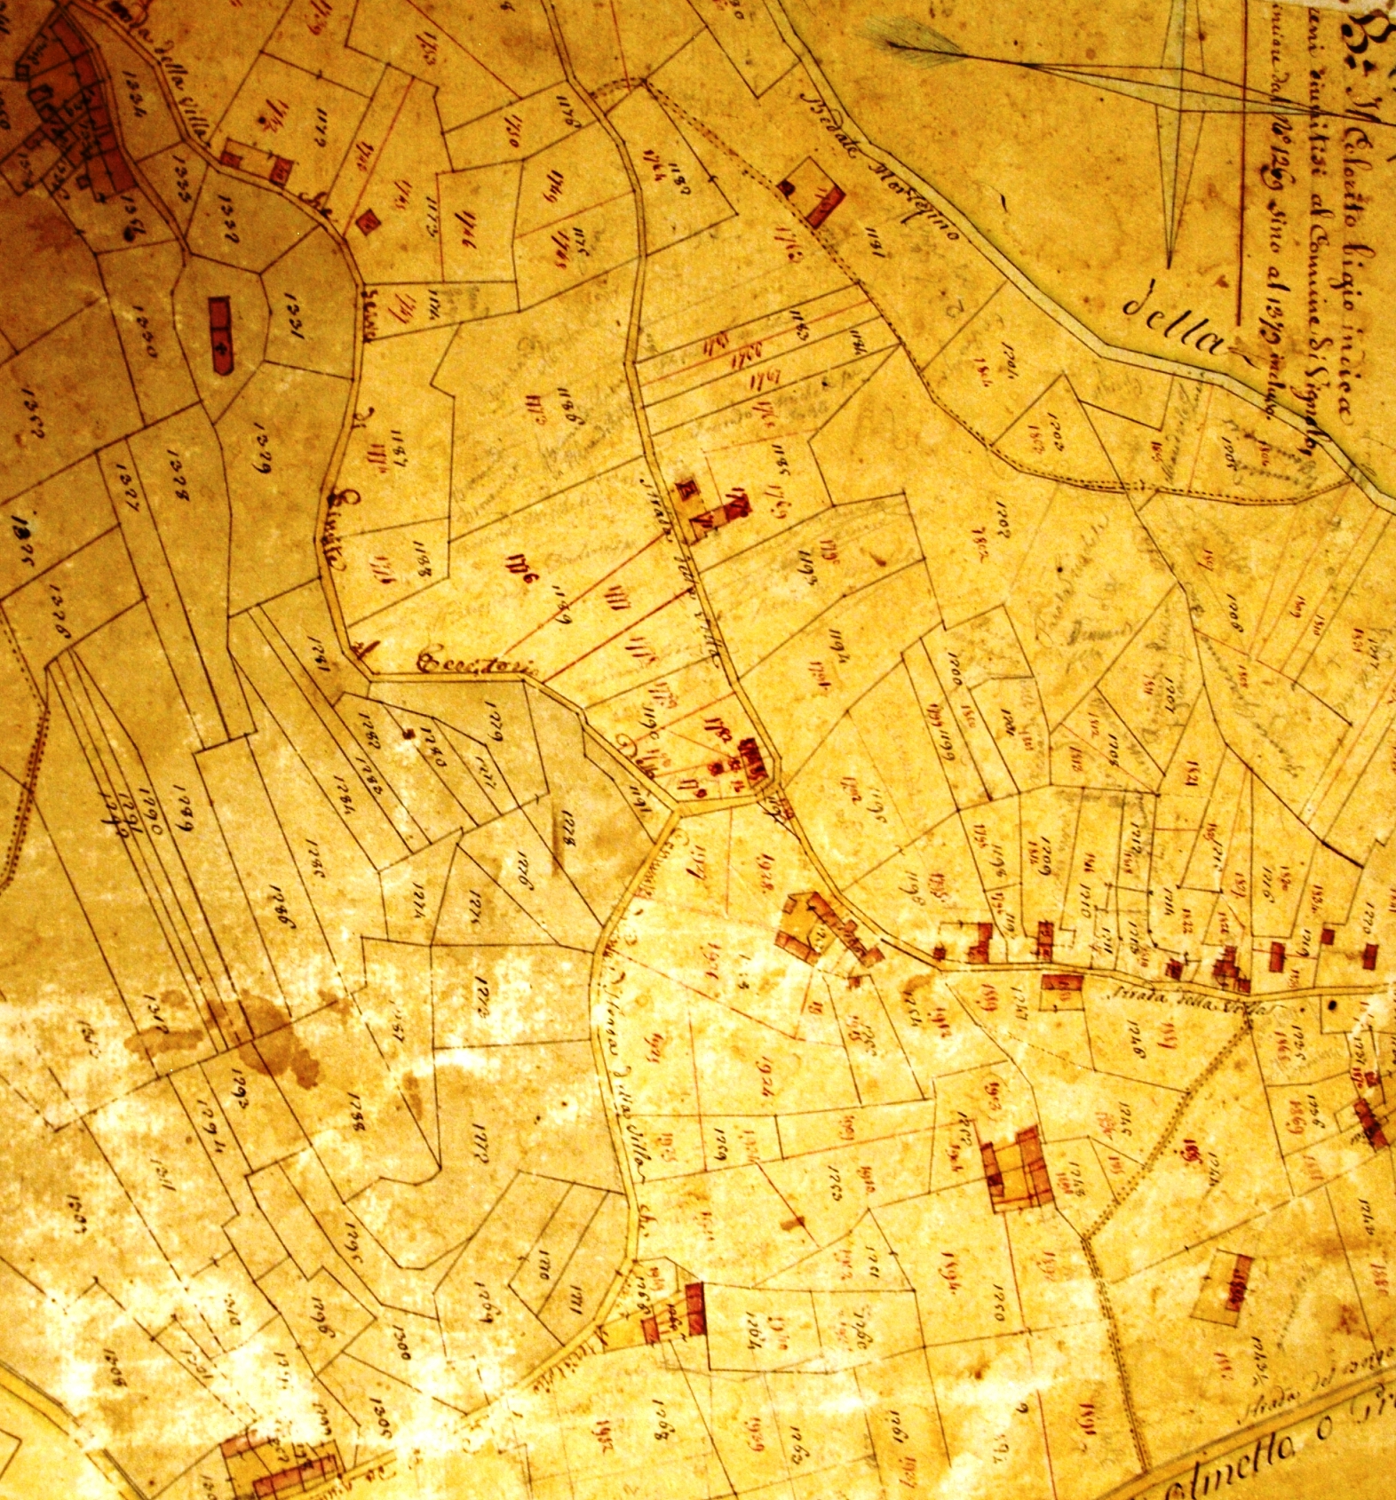
…per sapere dove si va, bisogna sapere da dove si viene
Grazie dell’attenzione !

